Slide 1

AngularJS 1.0
by－支昊

Slide 2
什么是AngularJS
AngularJS是协助和搭建单页面工程的开源前端框架，它通过MVC模式使得开发和测试变的更容易
AngularJS试图成为WEB应用中的一种端对端的解决方案，它将指导开发整个应用
2009年诞生，由Misko Hevery 等人创建，后为Google所收购，在google的多个产品中被使用
2016年2月 AngularJS 1.5版本发布
2.0版本2016年8月发布是对AngularJS一个重大的变更据说是不往下兼容，也有人说是在开发迁移工具，目前都还不确定，但是唯一确定的一点就是2.0版本将只支持H5的浏览器

Slide 3
目录
  AngularJS的四个核心思想
  MVC
  模块化与依赖注入
  双向数据绑定
  指令

Slide 4
Jquery与AngularJS比较
 | Jquery | AngularJS
首先在行为上，他们两个就不一样 | 类库 | 框架
声明？命令？ | 用一种命令的方式操作DOM：拿到某一个节点和某一个属性，查看它的值，然后做这做那。 | 采用的是声明的方式
DOM操作 | 直接对DOM进行操作 | 很少操作DOM或者压根就不建议操作DOM
效率 | 相比于框架来说，确实不具备太多提高效率的地方 | AG设计上更强调开发效率，比如在框架内它就支持单元测试，再比如降低模块间的耦合度也有利于程序员梳理项目逻辑
综上所述：Jquery跟AngularJS两者是出于不同的目的被创建的，解决的也是不同的问题。当一个项目的重点是数据展示和执行，而不是分析，此时可能AngularJS就会更胜一筹

Slide 5
AngularJS核心思想
AngularJs的核心思想
  将视图与业务逻辑解耦。在AngularJS中通过数据视图双向绑定实现。这将提高代码的可测试性。
这个过程由
AngularJs自动进行
开发者无需关注
UI视图
数据模型
视图、数据双向更新

Slide 6
AngularJS核心思想
  遵循MVC模式开发，鼓励视图、数据、逻辑组件间松耦合。
通过数据、
视图双向绑定
解耦
通过
依赖注入
解耦
服务A
视图
控制器
服务B
服务C
服务D

Slide 7
MVC

Slide 8
为什么需要MVC？
代码规模越来越大，切分职责是大势所趋
为了复用：很多逻辑是一模一样的
为了后期维护方便：修改一块功能不影响其它功能

Slide 9
前端MVC的困难
操作DOM的代码必须等待整个页面全部加载完成
多个JS之间如果出现相互依赖,程序猿必须自己解决
JS的原型继承也给前端编程带来很多困难

Slide 10
Controller的实现方式1
视图1
视图2
控制器
数据模型
问题：如果“视图1”和“视图2”根本没有任何逻辑关系,”控制器”的角色就会很尴尬.

Slide 11
Controller的实现方式2
视图1
视图2
控制器1
控制器2
数据模型
问题：如果“控制器1”和“控制器2”里面有2个方法是一模一样的，怎么办？

Slide 12
Controller的实现方式3
视图1
视图2
通用控制器
继承
继承
控制器1
控制器2
数据模型
在ng中请不要这样做！

Slide 13
AngularJS中的Controller实现
视图1
视图2
Service
控制器1
控制器2
数据模型

Slide 14
ng使用Controller的最佳实践
不要试图去复用Controller，一个控制器一般只负责一小块视图
不要在Controller中操作DOM，这不是控制器的职责
不要在Controller里面做数据格式化，ng有很好用的表单控件
不要在Controller里面做数据过滤操作，ng有$filter服务
一般来说，Controller是不会互相调用的，控制器之间的交互会通过事件进行

Slide 15
AngularJS中MVC的核心是$scope
$scope是一个POJO(Plain Old JavaScript Object)
$scope提供了一些工具方法$watch()/$apply()
$scope是表达式的执行环境（或者叫作用域）
$scope是一个树型结构，与DOM标签平行
子$scope对象会继承父$scope上的属性和方法
每一个Angular应用只有一个根$scope对象（一般位于ng-app上）
$scope可以传播事件，类似DOM事件，可以向上也可以向下
$scope不仅是MVC的基础，也是后面实现双向数据绑定的基础
可以用angular.element($0).scope()进行调试

Slide 16
作用域$scope
作用域的生命周期
创建
创建控制器或者指令的时候，会创建新的作用域，在在这个新建的控制器函数运行时将作用域传递进去
在Angular开始运行的时候，所有的$scope对象都会附加或者链接到视图中
链接
当事件循环运行时，它通常执行在顶层$scope对象上，每个子作用域
都执行自己的脏值检测。每个监控函数都会检查变化。如果检测到任意变化，$scope对象就会触
发指定的回调函数。
更新
清理作用域Angular会来进行，当然我们也可以自己手动进行清理调用$scope上的destory方法即可
销毁

Slide 17
  模块化与依赖注入

Slide 18
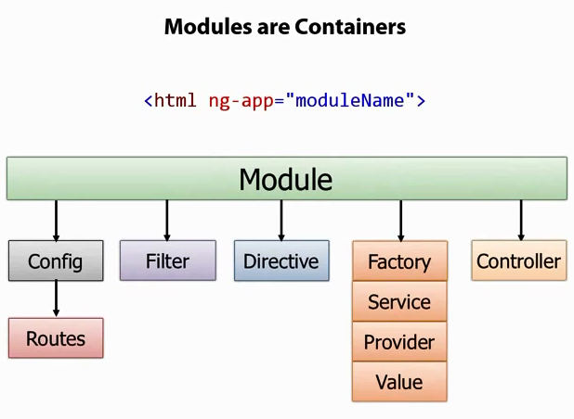
一切都是从模块开始的

Slide 19
ng官方推荐的模块切分方式
app
controllers
directives
services
routes
filters
任何一个ng应用都是由控制器、指令、服务、路由、过滤器等有限的模块类型构成的
控制器、指令、服务、路由、过滤器分别放在一个模块里面
用一个总的app模块作为入口点，它依赖其它所有模块

Slide 20
模块的写法
模块的简单写法：
angular.module('modulename', [x1,x2])//依赖于x1、x2模块
.directive('directiveName', function() {})
.factory('a', function() { return 123; })//创建服务
.filter('b',function(){})//创建过滤器
.value('d', 123)//创建变量，创建后可修改
.contract('c',324)//创建常量创建后不可修改

Slide 21
配置块、运行块
模块的两个部分：配置块、运行块
配置块：在实例工厂（provider）注册和配置阶段运行。只有工厂、常量才可以注入到配置块中（常量的配置要放在前面）。
angular.module('modulename', [x1,x2])
.config(function($provide, $compileProvider, $filterProvider) {
$provide.value('a', 123)
$provide.factory('a', function() { return 123; })
$compileProvider.directive('directiveName', ...).
$filterProvider.register('filterName', ...);
});
运行块：注入器(injector)被创建后执行，被用来启动应用。实例和常量、变量等都能被注入。
angular.module('modulename', [x1,x2])
.run(function($timeout) {
//运行的代码
});

Slide 22
Angular的依赖注入实现
每一个Angular应用都有一个injector
injector负责自动处理依赖关系、实例化对象
对用户代码来说，injector是透明的
injector会自动分析函数签名，注入所需要的对象
声明依赖关系的三种方式：http://docs.angularjs.org/guide/di
DI可以用在各种不同的地方，主要用在controller和factory中

Slide 23
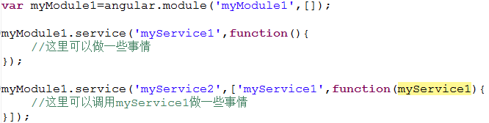
依赖注入的核心原理
分析匹配参数名
fn.$injections=[]
使用fn.call或者apply传递需要注入的对象

Slide 24
  双向数据绑定

Slide 25
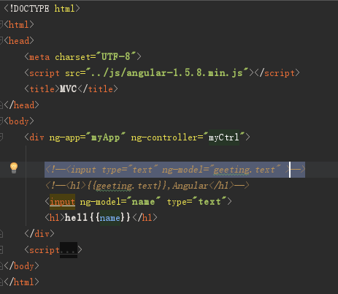
最简单的例子

Slide 26
AngularJs双向绑定的大概步骤
用$watch()监控数据模型
编译指令，设置监听器
$digest()启动脏值检测
定时器轮询、对象“深比较”
触发视图变化
用事件通知指令刷新视图

Slide 27
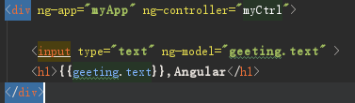
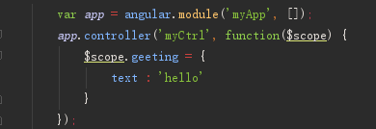
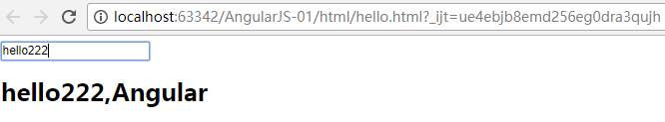
AngularJs双向绑定
在指令编译时，Angular对input添加了事件监控，会自动把input的值设置到$scope中的对应属性上。
在编译时，Angular使用$watch()在对应的$scope上添加了监控，一旦$scope中的属性值发生变化，这里就会跟着变。（脏值检测的$digest过程）

Slide 28
关于双向数据绑定的一些忠告
监控的表达式不要过于复杂，表达式数量不要太多
监听函数内不要有DOM操作，那样会显著降低性能
不能互相监听对方会修改的属性，以免形成交叉引用
ng默认的TTL是10次
深拷贝式的脏值检测会消耗更多内存（树形的JSON数据尤其如此）

Slide 29
  指令

Slide 30
指令
什么是指令
指令是AngularJS用来扩展浏览器能力的技术之一。在DOM编译期间，和HTML关联着的指令会被检测到，并且被执行。这使得指令可以为DOM指定行为，或者改变DOM的结构。

Slide 31
指令
指令如何被检测
从ng-app开始，获取DOM节点，使用
$compile方法遍历DOM节点收集指令，将这
些指令放入一个队列中。然后逐个调用这些指
令的$compile方法，逐个返回链接函数。
这些函数会被集合在一个方法对象里。最后
$compile方法会返回这个方法对象。
第一步：编译DOM
将这两部分分开是
为了提高效率，以
应对ng-repeat等需
要重复产生节点的
情况，避免重复编
译。
生成链接函数集合
调用第一步$compile返回的方法，将作用域
（scope，即数据对象）与模板链接起来。在
这些链接函数里，会对DOM模板添加监听事
件，同时建立对作用域（scope）的监听，实
现双向绑定。
第二步：链接指令

Slide 32
指令的命名规则
关于自定义指令的命名，你可以随便怎么起名字都行，官方是推荐用[命名空间-指令名称]这样的方式，像ng-controller。不过千万不要用 ng-前缀了，防止与系统自带的指令重名。另外一个需知道的地方，指令命名时用驼峰规则，使用时用-分割各单词。如：定义myDirective，使用时 像这样：<my-directive>。

Slide 33
声明指令的方式
声明指令并不是一定要创建元素，也可以创建属性、类、注释
格式如下：
<my-directive></ my-directive>
<div my-directive></ div>
<div class=“my-directive”></div>
<!--directive:my-directive-->
创建类似的指令的时候只要在自定义指令里面指定restrict就可以，元素（E），属性（A）、类（C）、注释（M），也可以一次指定多个 例“ACEM”

Slide 34
内置指令
所有已ng前缀开头作为命名空间的指令都是AngularJS提供的内置指令
基础的ng属性指令
ng-href;ng-src;ng-disabled;ng-checked;
ng-readonly;ng-selected;ng-class;
ng-style

Slide 35
布尔属性
1、ng-disabled:
可以绑定的html元素
<input>(text,checkbox,radio,number,url,
Email,submit);<textarea>;<select>;<button>
Html 中的 disabled属性只会禁用这个输入字段，通过ng-disabled可以根据值来具体的判断
2、ng-readonly,ng-checked，ng-selected的使用方式跟disabled差不多这里就不多做举例了

Slide 36
类布尔属性
ng-href 参考例子 ：
ng-href跟ng-src都能够有效的帮助重构和避免错误，因此在改进代码时强烈建议用他们来代替原来的href跟src属性？

Slide 37
ng-app和ng-controller
ng-app
任何具有ng-app属性的DOM元素都将被标记为$rootScope的起始点
$rootScope是作用域的起始点，任何嵌套在ng-app内的指令都会继承它
在JS中通过run方法来访问$rootScope
ng-controller
作用是为嵌套在其中的指令创建一个子作用域，避免将所有的操作和模型都定义在$rootScope
用这个指令可以在一个DOM元素上放置控制器

Slide 38
应用
  过滤器
  控制器
  指令（自定义指令）
  路由及依赖注入
  服务

Slide 39
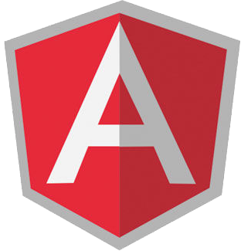
AngularJS的优势
AngularJS的优势在哪？
功能完整
提供完整的解
决方案。内置
丰富的服务。
解耦
视图、逻辑解
耦，具有更
大的灵活性。
模块化
引入依赖注入
技术管理各模
块。
组件化
通过指令方式
可以灵活封装
html组件。
利于测试
因为模块化管
理，可以对模
进行块单元测
试。

Slide 40
AngularJS的缺点
AngularJS搭建增删改查应用非常的方便。但是对于其他灵活性要求很高的项目无法胜任。
AngularJS过于笨重，不能定制所需功能。但是目前AngularJS正在做这方面的努力，使路由、动画等一些不必须的功能独立出来。
AngularJS学习曲线陡峭，需要开发人员投入大量精力才能掌握到可以应用于项目的程度。
AngularJS在需要配合其他插件（如jquery）进行开发的时候，需要将插件再次封装。

Slide 41


